Slide 1

第三章
单周期MIPS处理器的设计

Slide 2
本章内容
3.1 引言
3.2 逻辑设计惯例
3.3 建立数据通路
3.4 中断机制

Slide 3
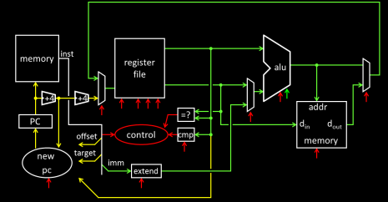


3.1 引言
Single cycle CPU design
Oh, easy!
电子科技大学计算机科学与工程学院

Slide 4
复习：计算机5大组成部件
Processor
Input
Control
Output
Datapath
Memory
1001010010110000
0010100101010001
1111011101100110
1001010010110000
1001010010110000
1001010010110000
电子科技大学计算机科学与工程学院

Slide 5
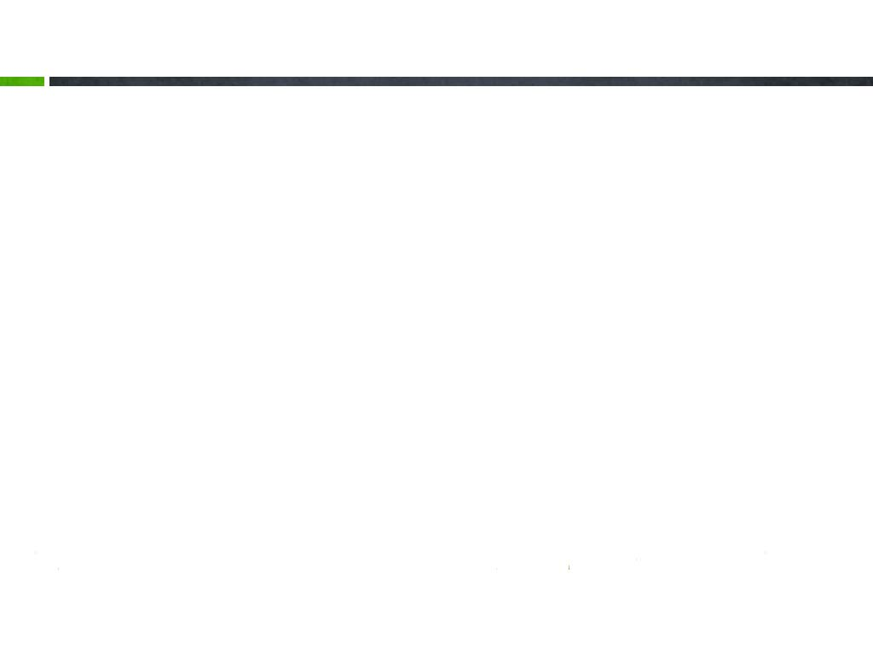




3.1.1 一个基本MIPS的实现
要实现的MIPS的指令集
存储器访问指令
取字：
$$lw rt , address$$
存字：
s$w rt , address$
算术逻辑指令：
$$add、sub、and、or、slt$$
分支指令：
$$beq、j$$
电子科技大学计算机科学与工程学院

Slide 6
3.1.2 实现方式概述
一条指令的执行步骤：
取指令
根据PC寄存器的值取出要执行的指令，然后PC 内容加4。
取操作数
根据指令中操作数字段，选择读取1或2寄存器、或立即数送ALU(运算器)。

Slide 7
3.1.2 实现方式概述
分析指令
将指令中的操作码送控制器，分析指令的功能，产生相应的控制信号。
执行指令
ALU根据控制器产生的控制信号完成指令规定的操作。

Slide 8
3.1.2 实现方式概述
分析MIPS指令非常规整，分3类：
1. 存储访问
sw、lw
2. 算术逻辑
add、sub等：操作均为寄存器
addi、subi等：有一个操作数为立即数
3. 分支
beq、j等

Slide 9
3.1.2 实现方式概述
add rd, rs, rt # rd ← rs + rt, 例， add $3, $4, $2
addi rt , rs , imm # rt ← rs + imm，对imm进行16位的符号扩展， 然后相加，例， add $3, $4, 0x0040
andi/ori/xori rt , rs , imm # rt ← rs op imm，对imm进行16位的零扩展 ，然后参加操作。
lw rt , offset(rs) # rt ← mem[rs+offset], 例 lw $3, 0x0C10($2)
sw rt , offset(rs) # mem[rs+offset]) ←rt
bne rs , rt , imm # if(rs!=rt) PC←PC+4+imm<<2，相加时
# 对imm进行16位符号扩展。采用的是相对寻址
lui rt , imm # rt ← imm<<16

Slide 10
3.1.2 实现方式概述
一个MIPS子集的基本实现
MUX
4
加法器
PC
加法器
MUX
寄存器堆
指令
存储器
数据
指令
ALU
数据
存储器
地址
地址
寄存器#
MUX
数据

Slide 11
3.1.2 实现方式概述
硬件的设计
从存储器中取出指令
执行指令规定的操作
设计时需要考虑的因素
代价
速度
功耗

Slide 12
设计步骤：
分析指令集；
数据路径的需求；
选择数据部件；
时钟建立方法；
按要求形成数据路径；
为每条指令确定控制信号；
形成产生控制信号的控制逻辑；

Slide 13
MIPS指令格式
31 26
25 21
20 16
15 11
10 6
50
R型
op
rs
rt
rd
shamt
func
6位
5位
5位
5位
5位
6位
31 26
25 21
20 16
15
0
I型
op
rs
rt
immediate
6位
5位
5位
16位
31 26
25
0
J型
op
address
6位
26位

Slide 14
MIPS指令集需求
存储器
取出指令
读写操作数
寄存器(32位)
读数据(根据指令中的rs或rd)
写数据(根据指令中的rd或rt)
PC

Slide 15
MIPS指令集需求
符号扩展部件
ALU
加4运算器

Slide 16
数据路径部件
组合逻辑部件
加法器
ALU
多路选择器
符号扩展器
存储部件
寄存器
寄存器堆
存储器

Slide 17
本章内容
3.1 引言
3.2 逻辑设计惯例
3.3 建立数据通路
3.4 中断机制

Slide 18
3.2 逻辑设计惯例
时钟方法（Clocking Methodology）
什么时候可以从存储单元中读数据
什么时候可以将数据写入存储单元
典型时钟方法
电平触发（高电平触发、低电平触发）
高电平触发
低电平触发

Slide 19
3.2 逻辑设计惯例
边沿触发（上升沿、下降沿）

Slide 20
3.2 逻辑设计惯例
操作时序
第1个时钟
上升沿输出变化
第2个时钟
上升沿存储
组合逻辑处理
（寄存器）输出
组合控制
（寄存器）输入
MUX
Clock

Slide 21




3.2 逻辑设计惯例
时序的安排对硬件逻辑设计—非常重要
ADD
MUX
传播延时—
$$t_{p}$$
Clock
$$t_{s}$$
建立延时—
$$t_{p}$$
$$t_{s}$$
$${t_{Clock}≥t}_{p}+t_{s}$$
$${t_{Clock}=t}_{p}+t_{slack}+t_{s}$$

Slide 22

数据通路中的组合部件
32位运算器—ALU
n与ALU能执行运算类型有关，若ALU能完成m种运算，则：
Operation
n
32
$$n ≥\log_{2}m$$
A
32
ALU
SUM
32
Zero
B

Slide 23

数据通路中的组合部件
32位2选1选择器—MUX
Select
32
思考：
A
32
MUX
C
32
B
32位4选1选择器？

Slide 24
数据通路中的组合部件
16-32符号扩展器—EXTND
16-32符号扩展方法：
16
EXTND
32
设符号位为S，S∈｛0，1｝
在原数前加16个S，构成32位数
Sign extender
例如：
0110010100001100
0000000000000000
0110010100001100
1110010100001100
1111111111111111
1110010100001100

Slide 25
数据通路中的存储部件—寄存器堆(Register file)
5
5
5
2个输出(组合逻辑)
Ra
Rb
Rw
32
A输出由Ra给出地址
Wn
A
32 32-bit
Registers
B输出由Rb给出地址
32
32
Data
B
Clock
更新目的寄存器
输出A、B
1个写端口(时序逻辑)
写使能Wn=1时，当时钟边沿到来时，将Data端口送来的数据写入Rw指定的寄存器。

Slide 26
本章内容
3.1 引言
3.2 逻辑设计惯例
3.3 建立数据通路
3.4 中断机制

Slide 27
3.3 建立数据通路
一条指令执行的过程
从存储器中取指令
分析指令
执行指令
写结果，形成下一条指令的地址

Slide 28
取指令（Instruction Fetch）R型指令
Instruction <- MEM[PC]
4
ADD
PC <- PC + 4
PC
指令存储器
ADDR
DATA
指令编码

Slide 29


数据路径—R型指令
$$add rd ， rs ， rt$$
$$R[rd]←R[rs]+R[rt]$$
Op
rs
rt
rd
shamt
func
Operation
译码
Ra
Rb
Rw
Wn
Zero
32 32-bit
Registers
ALU
Data
Clock

Slide 30

数据路径—R型指令
$$例：add \$3 ，\$2 ，\$1$$
Op
00010
00001
00011
shamt
func
Operation
译码
Ra
Rb
Rw
加法
$2的值
Wn
Zero
32 32-bit
Registers
ALU
Data
$1的值
Clock
加法运算结果

Slide 31


数据路径—Load指令
$$lw rt ，offset(rs)$$
$$R[rt]←M[R[rs]+offset]$$
Op
rs
rt
offset/immediate
译码
Ra
Rb
Rw
Zero
Data
Memory
We
32 32-bit
Registers
ALU
ADDR
WD
RD
Re
Clock

Slide 32

数据路径—Load指令
例：$lw \$3 ，0x0020(\$2)$
Op
00010
00011
0000 0000 0010 0000
译码
Ra
Rb
Rw
Zero
$2的值
Data
Memory
We
32 32-bit
Registers
ALU
ADDR
WD
RD
Re
0X0020符号扩展
Clock

Slide 33


数据路径—Store指令
$$sw rt ，offset(rs)$$
$$M[R[rs]+offset]←R[rt]$$
Op
rs
rt
offset/immediate
译码
Ra
Rb
Rw
Zero
Data
Memory
We
32 32-bit
Registers
ALU
ADDR
WD
RD
Re
Clock

Slide 34
数据路径—Store指令
例题：一台计算机运行程序若处理器采用大端存储模式，$2的值为0x032F 4030，$1的值为0x0F02 3010，则指令“sw $2, 0x80F0($1)”执行完毕后，请在下表中填入该指令写入的4个字节的内容（表格从上到下按高地址到底地址顺序依次填入）：
地址（十六进制表示） | 数据（十六进制表示）
0x0F01 B103
0x0F01 B102
0x0F01 B101
0x0F01 B100

Slide 35
数据路径—Store指令
例题：一台计算机运行程序若处理器采用大端存储模式，$2的值为0x032F 4030，$1的值为0x0F02 3010，则指令“sw $2, 0x80F0($1)”执行完毕后，请在下表中填入该指令写入的4个字节的内容（表格从上到下按高地址到底地址顺序依次填入）：
地址（十六进制表示） | 数据（十六进制表示）
0x0F01 B103 | 0x30
0x0F01 B102 | 0x40
0x0F01 B101 | 0x2F
0x0F01 B100 | 0x03

Slide 36

数据路径—分支指令
分支指令：beq、bne
$$beq rs ，rt ，offset$$
功能：
$$if R\left[rs\right]==R\left[rt\right] then$$
$$PC=PC+4+sign_extend(offset)≪2$$

Slide 37
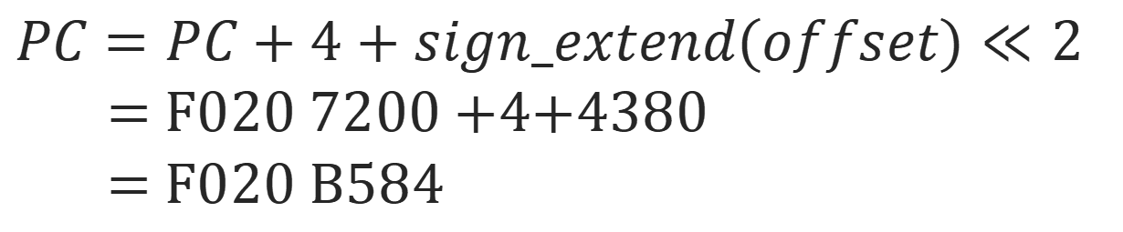

执行指令：
$$beq r1 ， r2 ， offset$$
指令“beq $1, $2, lable”的地址为0xF020 7200且该指令的立即数字段为0x10E0，则该指令的跳转目标地址为：0xF020 B584。
$$PC=PC+4+sign_extend(offset)≪2$$
= F020 7200 +4+4380
= F020 B584

Slide 38
数据路径—分支指令
Op
rs
rt
offset/immediate
PC
PC+4
ADD
Ra
Rb
Rw
4
Data
Zero
32 32-bit
Registers
ALU
PC+4
ADD
Clock
<<2

Slide 39
数据路径—分支指令
例：$beq \$2 ，\$3 ，0x0010$
Op
00010
00011
0000 0000 0001 0000
PC
PC+4
ADD
Ra
Rb
Rw
4
Data
Zero
32 32-bit
Registers
ALU
PC+4
ADD
Clock
<<2

Slide 40

数据路径—合并
目标：把各种功能的数据路径合并
取指令
Select
R型指令
A
32
Load/Store指令
32
MUX
C
B
32
分支指令
基本方法：使用多路选择器。

Slide 41
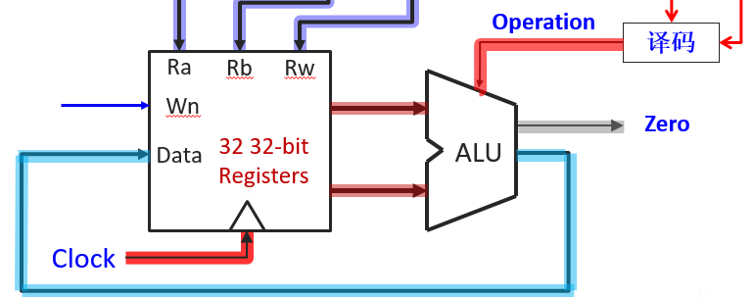
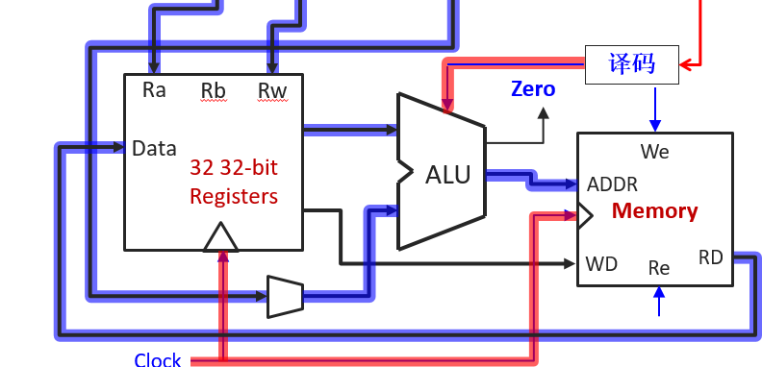
R型指令与Load/Store指令合并
选择ALU的输入
寄存器堆的B输出(R型指令)
符号扩展输出(Load/Store型指令)

Slide 42
R型指令与Load/Store指令差异（3）- 合并处理
32 32-bit
Registers
ALU
MUX
Memory
ALUSrc

Slide 43
R型指令与Load/Store指令合并
选择寄存器堆Data的输入
ALU的输出(R型指令)
存储器的输出(Load/Store型指令)

Slide 44
R型指令与Load/Store指令差异（4）- 合并处理
M2Reg
ALU
Memory
MUX

Slide 45
R型指令与Load/Store指令合并
选择寄存器堆Rw的输入
指令的rd字段(R型指令)
指令的rt字段(Load指令)
Op
rs
rt
rd
shamt
func
Ra
Rb
Rw
Op
rs
rt
offset/immediate
Data
32 32-bit
Registers

Slide 46
R型指令与Load/Store指令合并
Op
rs
rt
offset/immediate
Load/Store指令
Op
rs
rt
rd
shamt
func
R型指令
MUX
RegDst
Ra
Rb
Rw
32 32-bit
Registers

Slide 47
R型指令与Load/Store指令在ALU控制码上的区别
R型
Op
rs
rt
rd
shamt
func
000000
Operation
译码
Load/Store指令
Op
rs
rt
offset/immediate
100011
101011
Operation
译码

Slide 48
R型指令与Load/Store指令在ALU控制码上的区别
Op
rs
rt
rd
shamt
func
Op
rs
rt
offset/immediate
Operation
If Op=000000 then
Operation = 分析func
Else if Op = 100011 then
Operation = Load
Else
Operation = Store
End if
译码

Slide 49
R型指令与Load/Store指令合并
Op
rs
rt
rd
shamt
func
R型指令
Op
rs
rt
offset/immediate
Load/Store指令
MUX
RegDst
Operation
Ra
Rb
Rw
Zero
ALUSrc
M2reg
Data
32 32-bit
Registers
ALU
Memory
We
Re
ADDR
RD
MUX
MUX
WD
Clock

Slide 50
R型指令与Load/Store指令合并(执行R型指令)
Op
rs
rt
rd
000000
func
offset/immediate
MUX
RegDst
Operation
Ra
Rb
Rw
Zero
0
0
ALUSrc
M2reg
Data
32 32-bit
Registers
ALU
Memory
We
Re
ADDR
RD
MUX
MUX
WD
Clock
RegDst = 1
ALUSrc = 0
M2reg = 1

Slide 51
R型指令与Load/Store指令合并(执行Load(lw)型指令)
Op
rs
rt
rd
000000
func
offset/immediate
MUX
RegDst
Operation
Ra
Rb
Rw
Zero
0
1
ALUSrc
M2reg
Data
32 32-bit
Registers
ALU
Memory
We
Re
ADDR
RD
MUX
MUX
WD
Clock
RegDst = 0
ALUSrc = 1
M2reg = 0

Slide 52
R型指令与Load/Store指令合并(执行Store(sw)型指令)
Op
rs
rt
rd
000000
func
offset/immediate
MUX
RegDst
Operation
Ra
Rb
Rw
Zero
1
0
ALUSrc
M2reg
Data
32 32-bit
Registers
ALU
Memory
We
Re
ADDR
RD
MUX
MUX
WD
Clock
RegDst = 0
ALUSrc = 1
M2reg = 0

Slide 53
单周期执行 - 数据路径
4
ADD
Instruction
ADD
MUX
PC
5
<<2
5
5
MUX
RegDst
PCSrc
Operation
Instruction
Memory
Zero
ADDR
Data
Ra Rb Rw
16
WD
ALU
M2reg
Memory
We Re
MUX
ADDR
RD
RegWR
MUX
ALUSrc
WD
e
Sign Extender

Slide 54

执行指令：
$$add rd ， rs ， rt$$
4
ADD
Instruction
ADD
MUX
PC
5
<<2
5
5
MUX
RegDst
PCSrc
Operation
Instruction
Memory
ADDR
Data
Ra Rb Rw
16
M2reg
WD
ALU
Zero
Memory
MUX
ADDR
RD
MUX
RegWR
ALUSrc
WD
e
Sign Extender

Slide 55
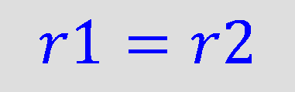
执行指令：
$$beq r1 ， r2 ， offset$$
4
ADD
Instruction
ADD
MUX
PC
5
<<2
5
5
MUX
RegDst
PCSrc
Operation
Instruction
Memory
ADDR
Data
Ra Rb Rw
16
M2reg
WD
ALU
Zero
Memory
MUX
ADDR
RD
MUX
RegWR
ALUSrc
WD
e
Sign Extender
$$r1=r2$$

Slide 56
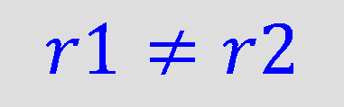
执行指令：
$$beq r1 ， r2 ， offset$$
4
ADD
Instruction
ADD
MUX
PC
5
<<2
5
5
MUX
RegDst
PCSrc
Operation
Instruction
Memory
ADDR
Data
Ra Rb Rw
16
M2reg
WD
ALU
Zero
Memory
MUX
ADDR
RD
MUX
RegWR
ALUSrc
WD
e
Sign Extender
$$r1≠r2$$

Slide 57
执行指令：
$$beq r1 ， r2 ， offset$$
确定每条指令的控制信号
0
1
X(与该指令无关)
构建控制信号的真值表

Slide 58
执行指令：
$$beq r1 ， r2 ， offset$$
需要产生的控制信号
Regwrite：寄存器堆写信号
RegDst：目的寄存器选择信号
M2reg：存储器内容输出到寄存器堆
MemRead：存储器读信号
MemWrite：存储器写信号
ALUSrc：ALU源操作数选择

Slide 59
执行指令：
$$beq r1 ， r2 ， offset$$
需要产生的控制信号
Operation：ALU操作码
PCSrc：PC源的选择

Slide 60
控制器单元结构
branch
branch

Slide 61

ALU的功能
ALU 控制信号
Operation
0000
与
0001
或
0010
加
0110
减
0111
小于则置1
1100
或非
Operation字段如何生成?

Slide 62
ALU的功能编码
ALU的使用依赖于：
指令类型(op字段)
Funct字段(R型指令)
函数映射关系？
2
ALU OP
控制单元
4
ALU控制信号
6
funct
指令类型
指令
funct
功能
ALU
控制信号.
ALUOp
数据传输
lw
XXXXXX
加
0010
00
数据传输
sw
XXXXXX
加
0010
00
分支
beq
XXXXXX
减
0110
01
r-type
add
100000
加
0010
10
r-type
sub
100010
减
0110
10
r-type
and
100100
与
0000
10
r-type
or
100101
或
0001
10
r-type
slt
101010
设置低位
0111
10

Slide 63
ALU控制真值表
忽略不关心的值以使电路最短
忽略F5、F4(它们永远为“10”)
X表示无关项
ALUOp1
ALUOp0
F5
F4
F3
F2
F1
F0
Operation
0
0
X
X
X
X
X
X
0010
0
1
X
X
X
X
X
X
0110
1
0
X
X
0
0
0
0
0010
1
0
X
X
0
0
1
0
0110
1
0
X
X
0
1
0
0
0000
1
0
X
X
0
1
0
1
0001
1
0
X
X
1
0
1
0
0111

Slide 64









ALU控制器的实现
真值表建好后，可以优化并转化成门电路。这是一个完全机械的过程。
$$ALUOp$$
$$ALUOp1$$
$$ALUOp0$$
$$F3$$
$$Operation$$
$$F1$$
$$F(5−0)$$
$$F2$$
$$F0$$

Slide 65
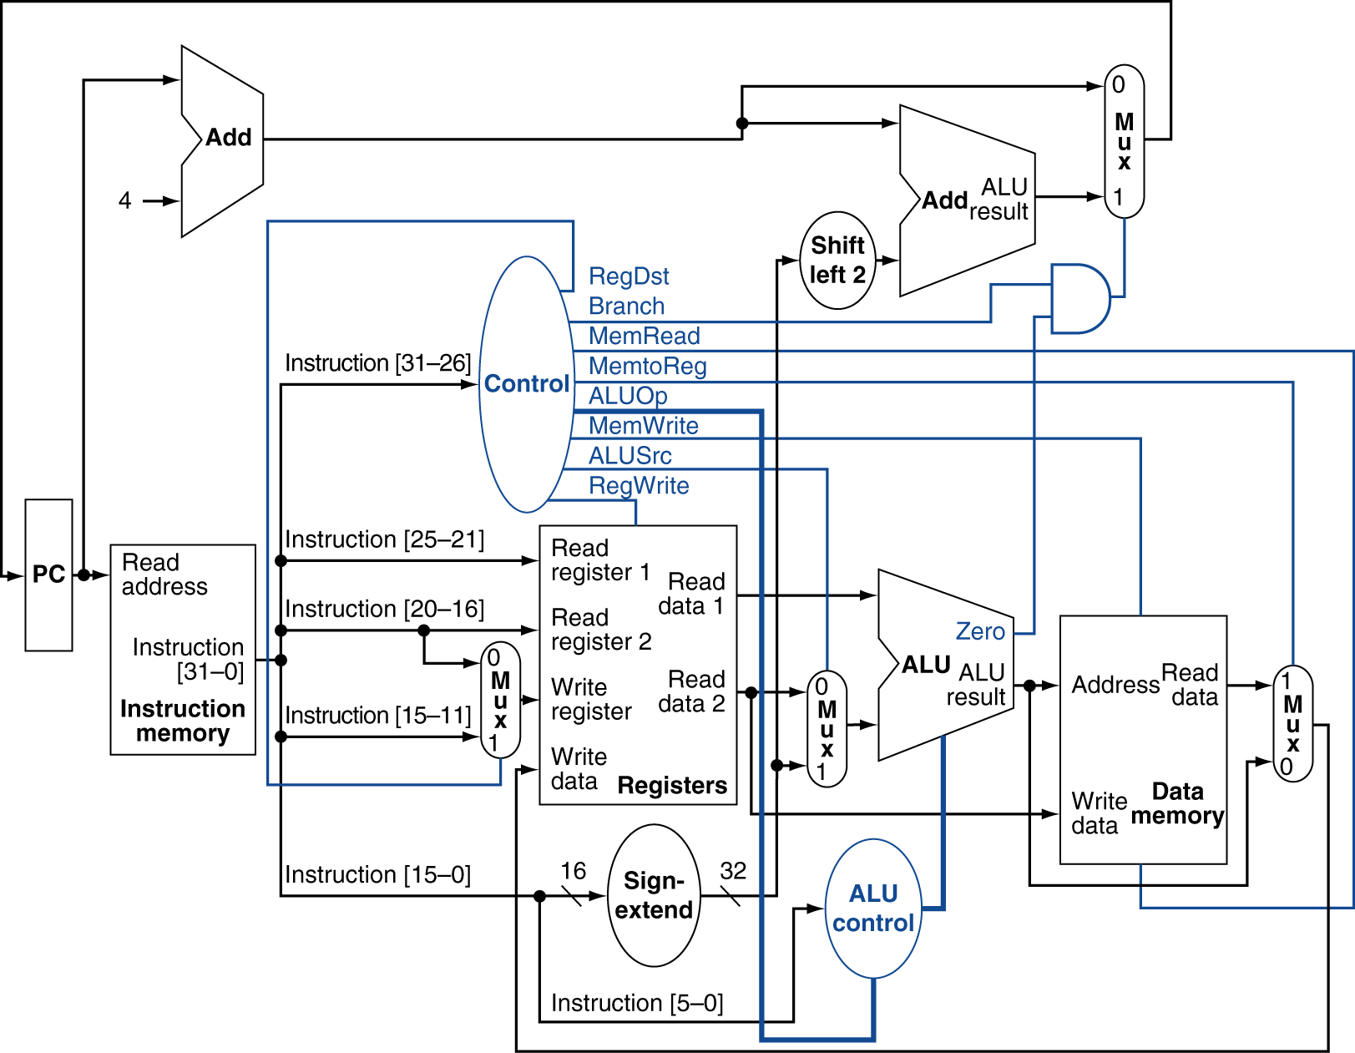
Datapath With Control

Slide 66
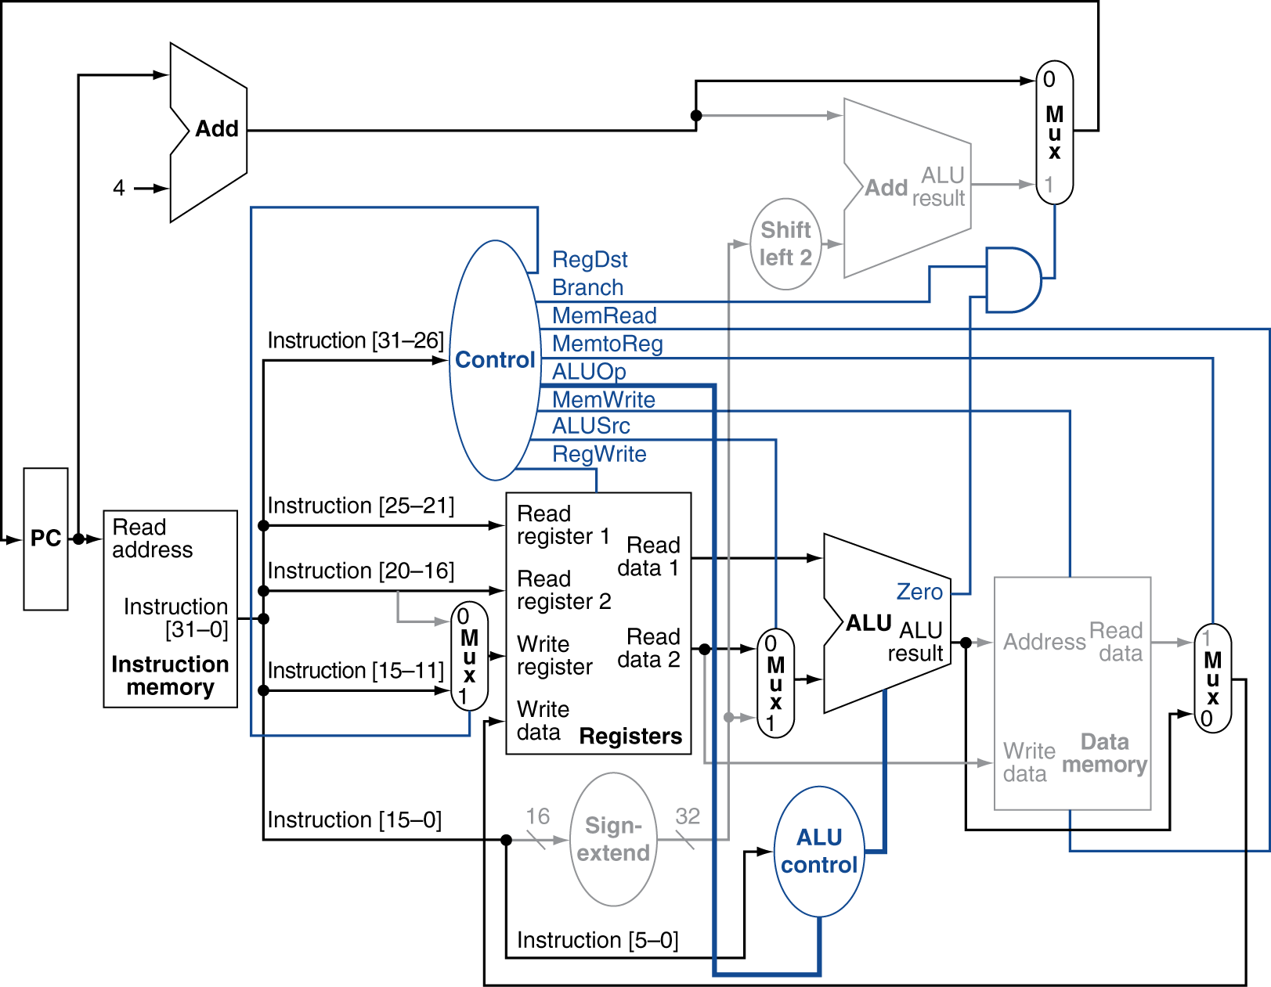
R-Type Instruction

Slide 67
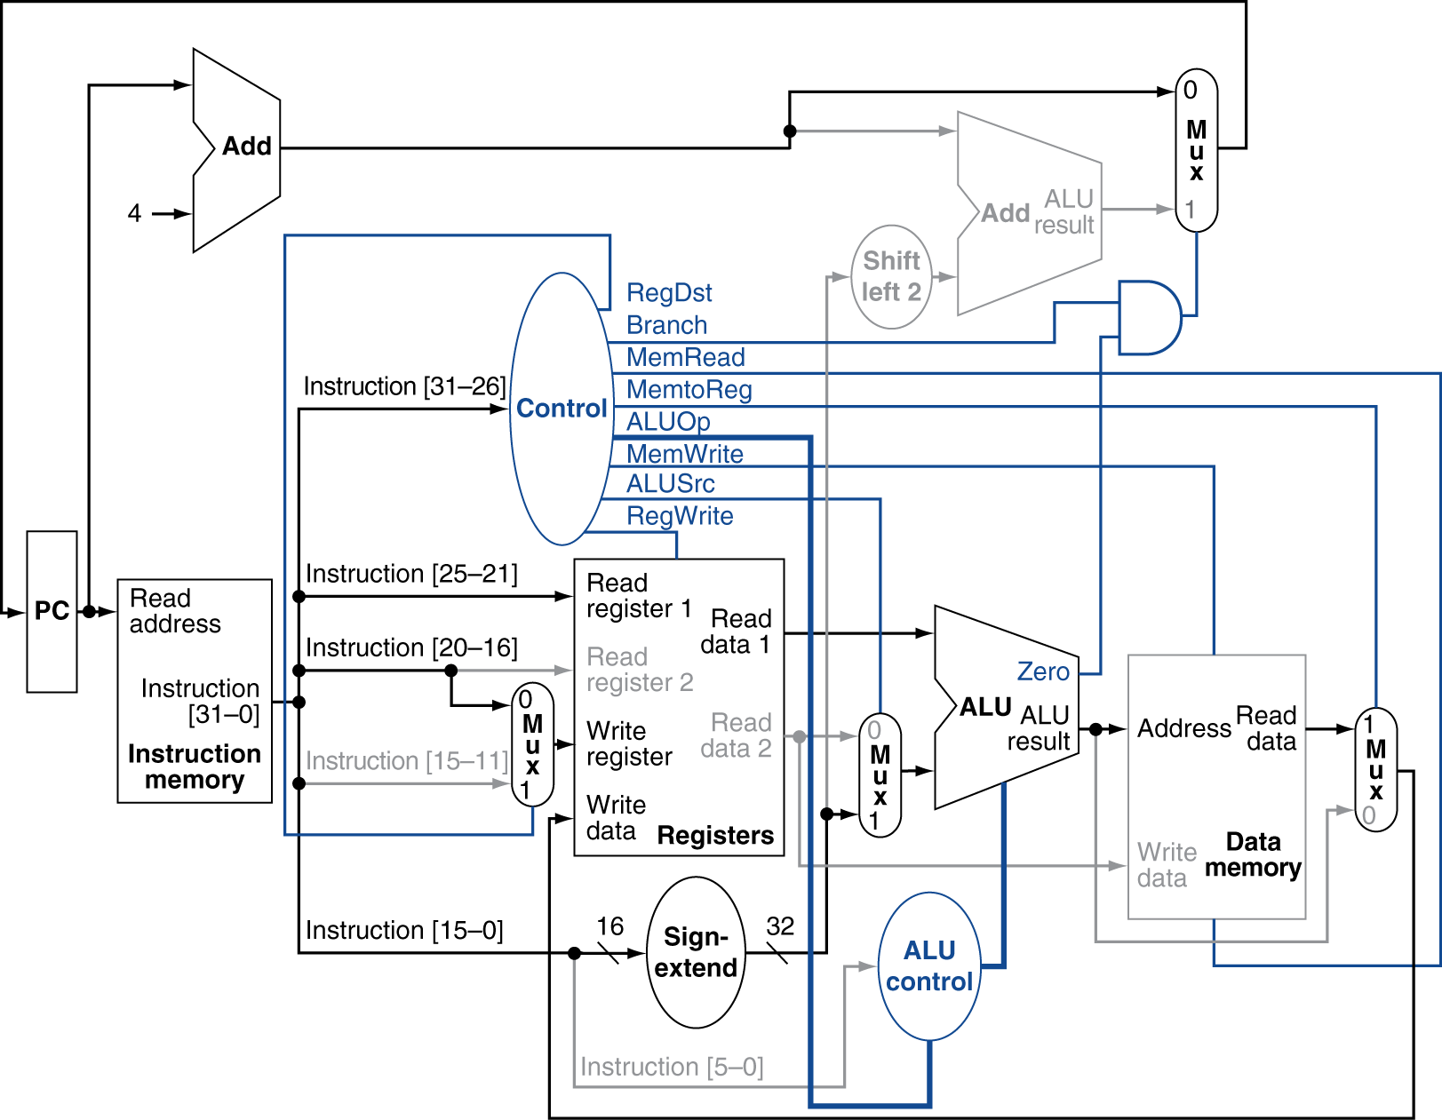
Load Instruction

Slide 68
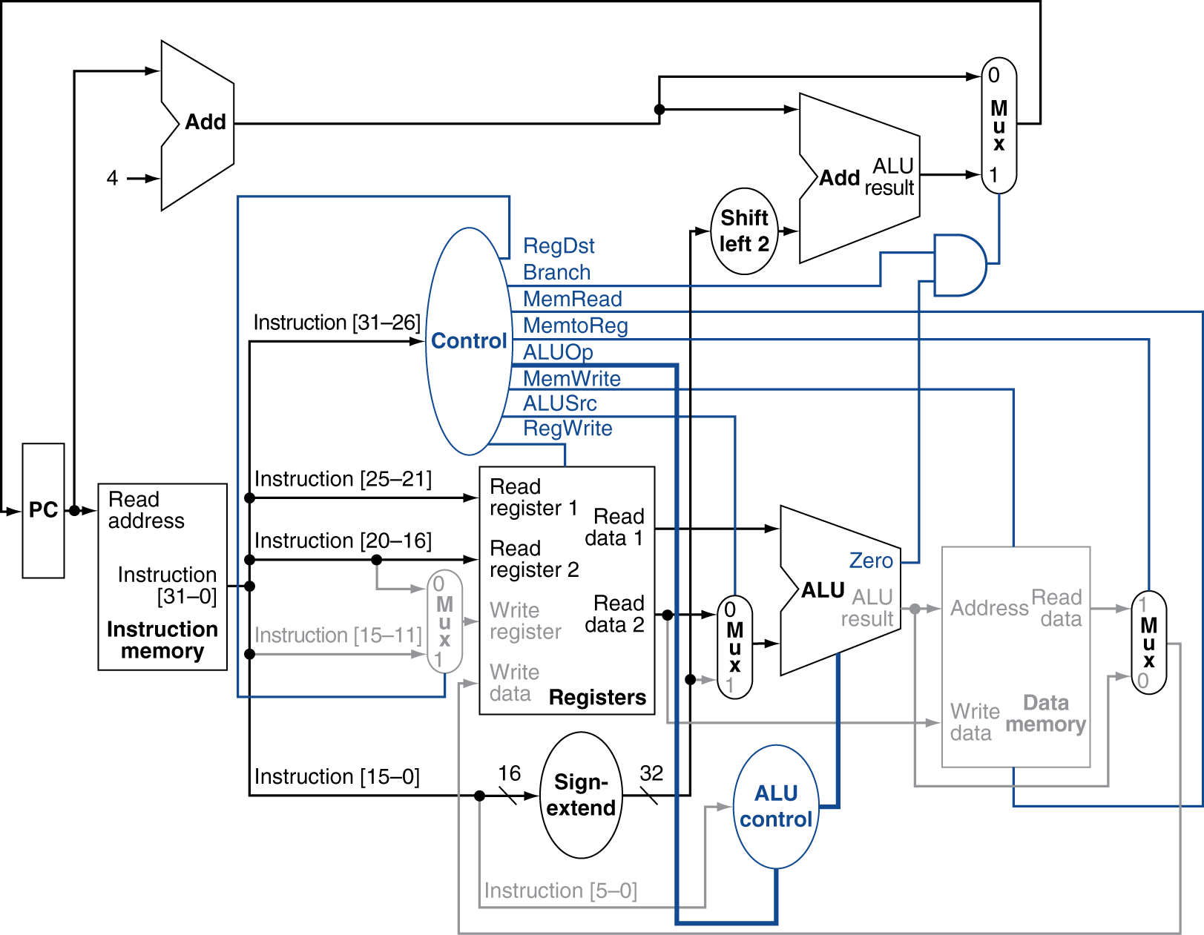
Branch-on-Equal Instruction

Slide 69
Implementing Jumps
Jump
2
address
31:26
25:0
Jump uses word address
Update PC with concatenation of
Top 4 bits of old PC
26-bit jump address
00
Need an extra control signal decoded from opcode

Slide 70
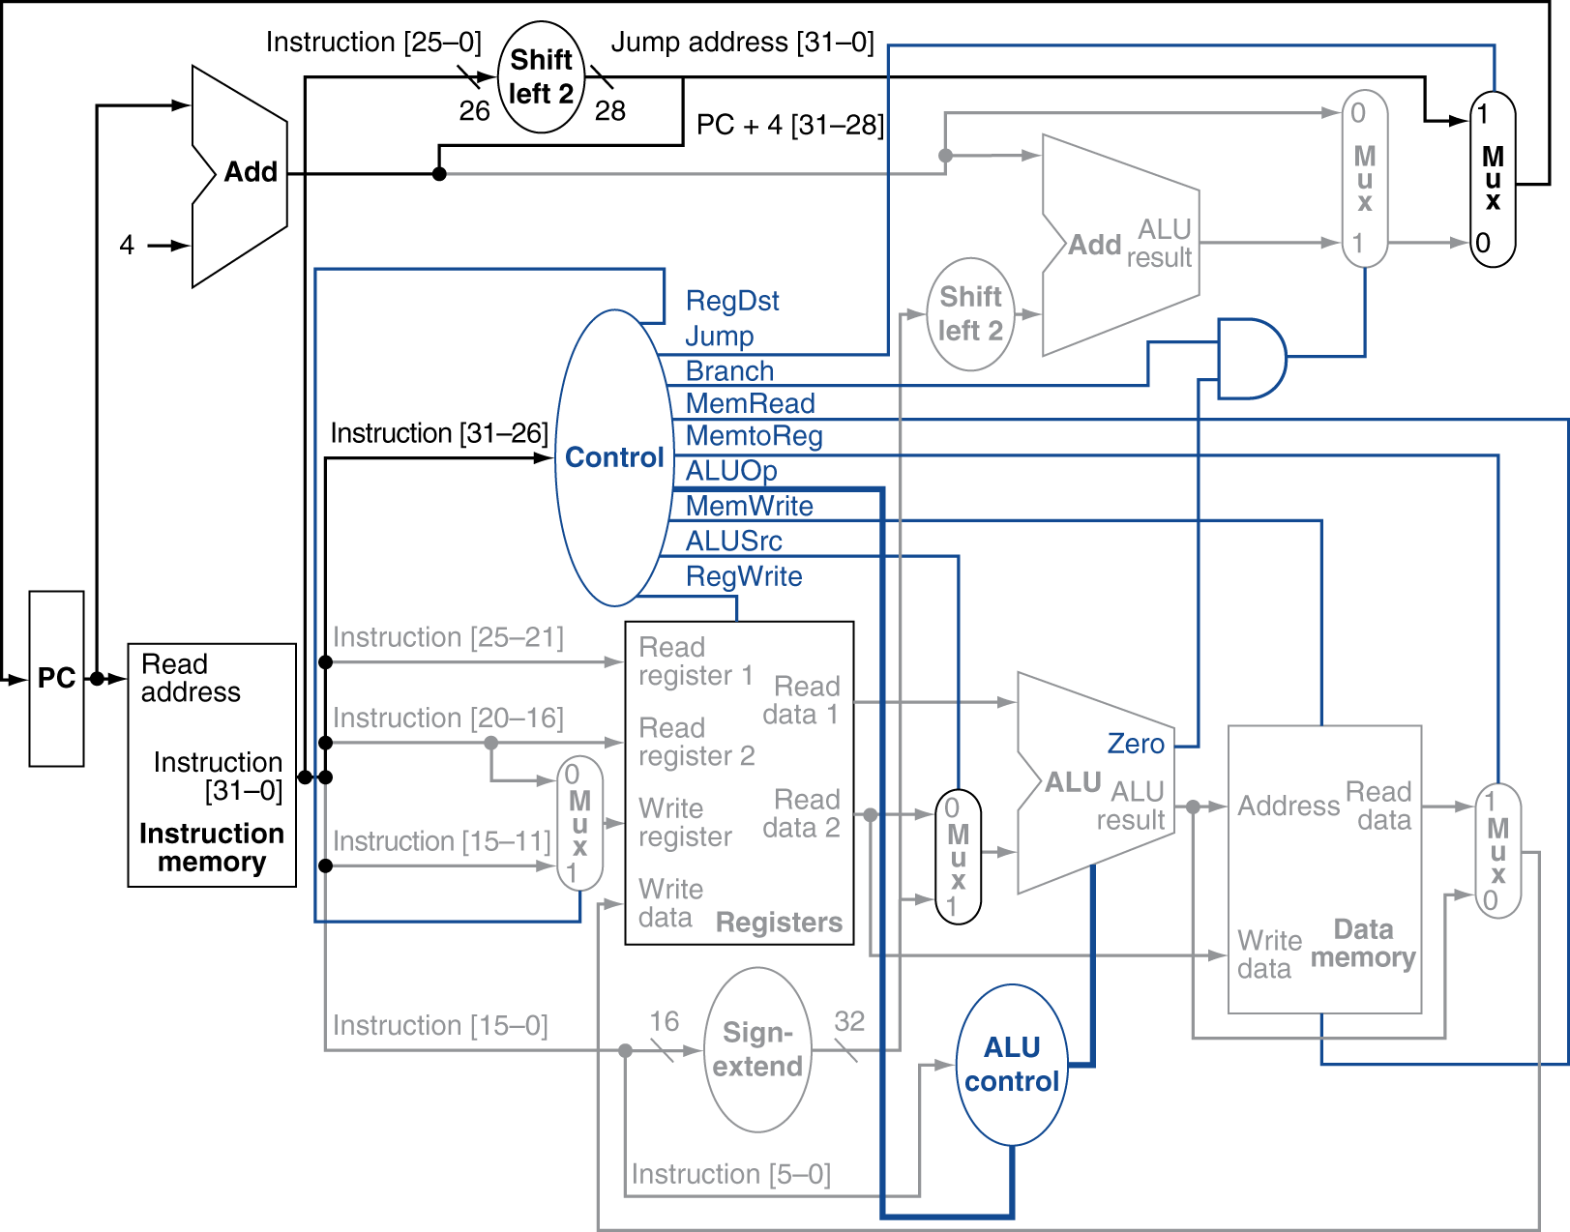
Datapath With Jumps Added

Slide 71
Performance Issues
最长的延迟决定了时钟周期的长度
关键路径：load指令
Instruction memory → register file → ALU → data memory → register file
如果还要包括浮点或更复杂指令的指令集，单周期无法胜任
违背了设计原则
-加快最常见情况的速度
可通过流水线技术改进性能

Slide 72
例题
题1
1.在下表中填写指令 “and $1, $2, $3”和“beq $1, $2, lable”所缺的指令编码字段。
2. 若beq指令的地址是否可能为0x0020 3053？
3. 若beq指令的地址为0x0020 3050，请计算跳转的目的地址。
指令 | [31:26] | [25:21] | [20:16] | [15:11] | [10:6] | [5:0]
add |  |  |  |  | 00000 | 100000
beq | 000100 |  |  | 10000 | 00000 | 100000

Slide 73
例题
题1
1.在下表中填写指令 “and $1, $2, $3”和“beq $1, $2, lable”所缺的指令编码字段。
2. 若beq指令的地址是否可能为0x0020 3053？
3. 若beq指令的地址为0x0020 3050，请计算跳转的目的地址。
001E 30D4
指令 | [31:26] | [25:21] | [20:16] | [15:11] | [10:6] | [5:0]
add | 000000 | 00010 | 00011 | 00001 | 00000 | 100000
beq | 000100 | 00001 | 00010 | 10000 | 00000 | 100000

Slide 74
例题
题2
 | 指令
A | add rd, rs, rt
B | lw rt, offs(rs)
4
ADD
Instruction
ADD
MUX
PC
5
<<2
5
5
MUX
RegDst
PCSrc
Operation
Instruction
Memory
ADDR
Data
Ra Rb Rw
16
M2reg
WD
ALU
Zero
Memory
MUX
ADDR
RD
MUX
RegWR
ALUSrc
WD
e
Sign Extender

Slide 75
例题
对上述指令，写出控制信号的值
 | 指令 | PCSrc | RegDst | M2reg | RegWR | ALUSrc
A | add rd, rs, rt
B | lw rt, offs(rs)

Slide 76
例题
对上述指令，写出控制信号的值
 | 指令 | PCSrc | RegDst | M2reg | RegWR | ALUSrc
A | add rd, rs, rt | 上端 | 右端 | 下端 | 1 | 上端
B | lw rt, offs(rs) | 上端 | 左端 | 上端 | 1 | 下端

Slide 77
例题
题2
不同单元有不同的延迟时间，对一条指令而言，关键路径上各单元的延迟时间决定了该指令的最小延迟。假设各单元的延迟时间如下表所示：
 | 指令存储器 | 加法器 | ALU | 寄存器堆 | 数据存储器 | 控制
a | 400ps | 100ps | 120ps | 200ps | 350ps | 100ps
对MIPS的AND指令、LD指令、BEQ指令的关键路径分别是什么？支持这三条指令执行的时钟周期应设为多少？
 | PC | 指令存储器 | 寄存器堆 | ALU | 控制 | 数据存储器 | 时间
AND
LD
BEQ

Slide 78
例题
题2
不同单元有不同的延迟时间，对一条指令而言，关键路径上各单元的延迟时间决定了该指令的最小延迟。假设各单元的延迟时间如下表所示：
 | 指令存储器 | 加法器 | ALU | 寄存器堆 | 数据存储器 | 控制
a | 400ps | 100ps | 120ps | 200ps | 350ps | 100ps
对MIPS的AND指令、LD指令、BEQ指令的关键路径分别是什么？
 | PC | 指令存储器 | 寄存器堆 | ALU | 控制 | 数据存储器 | 时间
AND | √ | √ | √ | √ |  |  | 920ps
LD | √ | √ | √ | √ |  | √ | 1270ps
BEQ | √ | √ | √ | √ | √ |  | 1020ps

Slide 79
本章内容
3.1 引言
3.2 逻辑设计惯例
3.3 建立数据通路
3.4 中断机制

Slide 80
3.4 中断机制
中断基本概念
在运行过程中,如果发生某种随机事态，CPU暂停执行现行程序，转去执行为某个随机事态服务的中断处理程序，处理完毕后再自动恢复原程序的执行。
程序切换 随机性

Slide 81
中断的实质与特点
（1）实质
方法：
保存断点，保护现场；
程序切换
恢复现场，返回断点。
时间：
一条指令结束时切换。
保证程序的完整性。
（2）特点
随机发生的事态
（按键、故障）
随机性
有意调用,随机请求与处理的事态
（调用打印机）
随机插入的事态
（软中断指令插入程序任何位置）
注意中断与转子的区别。

Slide 82
两者有本质上的区别:
子程序的执行由程序员事先安排,而中断服务程序的执行则是由随机中断事件触发。
子程序的执行受主程序或上层程序控制,而中断服务程序一般与被中断的现行程序无关。
一般不存在同时调用多个子程序的情况,但可能发生多个外设同时向CPU发出中断服务请求的情况。

Slide 83
中断与异常的区别
区别一：
中断：系统停止当前正在运行的程序而转向其他服务，可能是因为优先级高的请求服务了，或者是因为人为安排中断。中断是属于正常现象。
异常：是由于软件错误而引起的
区别二：
中断是CPU所具备的功能 -- 硬件
异常是软件运行过程中的一种开发过程中没有考虑到的程序错误 -- 软件

Slide 84
中断的典型应用
（1）管理中、低速I/O操作,实现主-外并行工作
（2）以软中断方式来处理系统调用，如磁盘存取
（3）故障处理
（4）实时处理，Real-Time Processing
对各事件以足够快的速度进行处理，并在允许的时间尺度内作出反应。
（5）人机对话
（6）多机通信

Slide 85
中断系统的软硬件组织
（1）软件：
中断服务程序、中断向量表
硬-软分界面
硬件范畴
软件范畴
接口方面：
请求、屏蔽、传递、判优等逻辑
（2）硬件
CPU方面：
对中断请求的响应逻辑

Slide 86
3.4.2 中断优先级的判断
（1）响应条件
有未被屏蔽中断请求到达；
CPU处于开中断模式；
中断源优先级比当前程序的优先级更高；
（2）硬件判优
[例] 通过中断控制器判优
中断控制器(如8259)集中解决请求信号的接收、屏蔽、判优、编码等问题。
中断请求
8259
（对未屏蔽的请求判优,生成相应中断号）
硬件产生向量地址
转入相应服务程序执行
/26

Slide 87
单周期处理机是在一条指令执行的过程中检测异常事件，当异常事件发生时处理机在该指令结束时转向异常事件处理程序，处理完毕后再返回到用户程序。
Clock Cycle
Clock Cycle
Clock Cycle
PC=0x0004
PC=0x0008
PC=中断向量地址
add
lw
中断处理程序
中断发生
PC=中断向量地址

Slide 88
单周期处理机是在一条指令执行的过程中检测异常事件，当异常事件发生时处理机在该指令结束时转向异常事件处理程序，处理完毕后再返回到用户程序。
当发生异常时：
处理机保存当前处理机状态，如当前PC值，处理机状态寄存器的内容，等等。
由硬件向PC写入异常事件处理程序的入口地址，以实现程序的转移。
Clock Cycle
Clock Cycle
Clock Cycle
add
lw
sub

